Slide 1

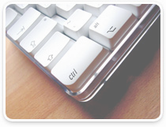
WEB
Présentation du WEB

Slide 2
WEB
HyperText Markup Language
Format de données qui structure et met en forme des pages web (! Ce n’est pas un langage de programmation)
Documents décrits à l’aide d’un langage de balisage
Utilise la notion d’HyperText (liens permettant de naviguer d’un document à l’autre)
Permet d’accéder à des documents sur le web via le protocole HTTP
Chaque document est repéré par une adresse unique, appelée URL.

Slide 3
WEB
WWW ou World Wide Web : c’est l’ensemble des pages HTML reliées entre elles
Ces pages sont stockées sur des serveurs web, connectés à internet et accessibles via une URL
On accède à ces pages via un navigateur (browser) depuis un poste client :
    FireFox,
    Internet Explorer,
    Opera,
    Chrome,
    Safari,
    Etc…
C’est un standard du W3C (World Wide Web Consortium)

Slide 4
WEB
Une URL (Uniform Resource Locator) est un format de nommage universel pour désigner une ressource sur Internet.
    Le nom du protocole (http, https, ftp, mailto,...)
    Identifiant et mot de passe (déconseillé)
    Le nom de domaine (www.afpa.fr) ou l'adresse IP de l'ordinateur hébergeant la ressource demandée.
    Le numéro de port (numéro associé à un service permettant au serveur de savoir quel type de ressource est demandée. 80 par défaut)
    Le chemin d'accès à la ressource (nom du fichier demandé)
http://afpa.voila.fr/index.html

Slide 5



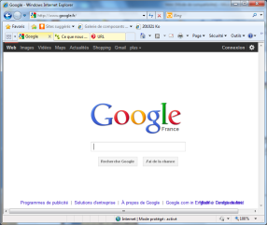
WEB
Requete http (http://www.google.fr)
Client
Serveur WEB

Slide 6
HTTP
Le protocole HTTP (HyperText Transfer Protocol) est le protocole le plus utilisé sur Internet depuis 1990. La version 1.0 du protocole (la plus utilisée) permet de transférer des messages avec des en-têtes décrivant le contenu du message en utilisant un codage de type MIME.
but du protocole HTTP : permettre un transfert de fichiers (essentiellement au format HTML) localisés grâce à une chaîne de caractères appelée URL entre un navigateur (le client) et un serveur Web

Slide 7
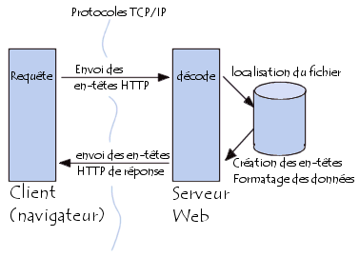
HTTP
La communication entre le navigateur et le serveur se fait en deux temps :
Le navigateur effectue une requête HTTP
Le serveur traite la requête puis envoie une réponse HTTP

Slide 8
HTTP
Requête HTTP : envoyée au serveur par le navigateur. Elle comporte :
La ligne de requête :
    La méthode
    L'URL
    La version du protocole utilisé par le client (généralement HTTP/1.0)
L’en-tête de la requête: informations supplémentaires sur la requête et/ou le client (Navigateur, système d'exploitation,
Le corps de la requête: lignes optionnelles permettant un envoi de données par une commande POST

Slide 9
HTTP
Les différentes méthodes :
    GET Requête de la ressource située à l'URL spécifiée
    HEAD Requête de l'en-tête de la ressource située à l'URL spécifiée
    POST Envoi de données au programme situé à l'URL spécifiée
    PUT Envoi de données à l'URL spécifiée
    DELETE Suppression de la ressource située à l'URL spécifiée

Slide 10
HTTP
Réponse HTTP : renvoyée du serveur au navigateur. Elle comporte :
La ligne de statut: précise l'état du traitement de la requête. Comprend :
  La version du protocole utilisé
  Le code de statut (200, 404, 500….)
  La signification du code
Les champs d'en-tête de la réponse: informations supplémentaires sur la réponse et/ou le serveur.
Le corps de la réponse: il contient le document demandé

Slide 11
HTML
De HTML àXHTML :
    HTML 1 (1992)
    HTML 2 (1994)
    HTML 3.2 (1997)
    HTML 4.x (1999)
    HTML 5.x (2008)
    XHTML 1.0 (26 jan 2000, revised1 Aug2002)
    XHTML 1.0 transitional
    XHTML 1.0 strict
    XHTML 1.0 frameset
    XHTML 1.1 -Module-basedXHTML
    XHTML Basic 1.1 (version pour appareils portables)
    XHTML 2.x (sous préparation)

Slide 12
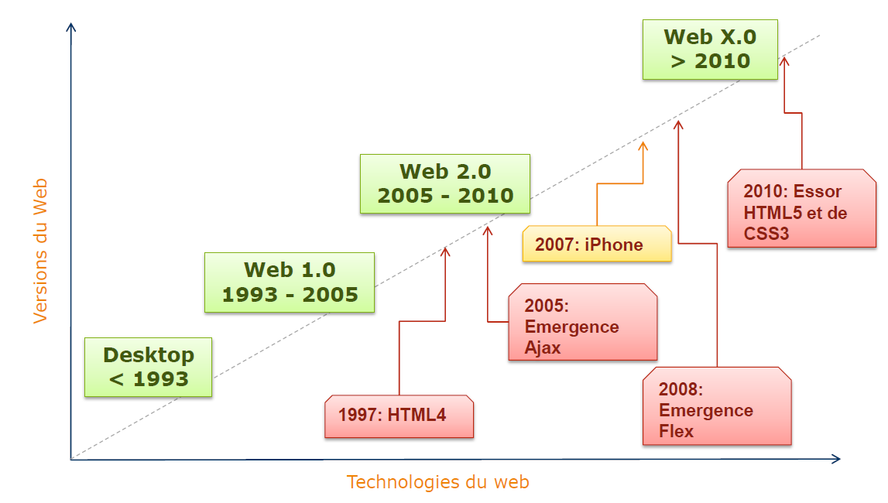
Evolution du web

Slide 13
HTML
Requete http (http://www.google.fr)
Client
Serveur WEB

Slide 14
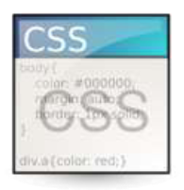
HTML - CSS
On sépare la présentation du contenu du document.
On utilise pour cela des feuilles de style CSS
Requete http (http://www.google.fr)
Client
Serveur WEB

Slide 15
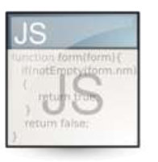
HTML – Scripts clients
Les pages HTML sont statiques. On les rend dynamiques :
On utilise pour cela des scripts client JavaScript
Requete http (http://www.google.fr)
Client
Serveur WEB

Slide 16
HTML - Javascript
Langage de script, incorporé aux balises HTML, qui permet de ‘dynamiser’ les pages web.
S’exécute sur le poste client
Sert à :
    Faire des traitements ‘locaux’
    Calculs ou contrôles clients
    Ouverture de popup, menus dynamiques….
    Rendre les pages web interactives

Slide 17






HTML – Scripts serveurs
Dynamiser les pages web en utilisant des scripts serveurs (programmes qui génèrent une page HTML renvoyée) :
Serveur WEB
Serveur
de
Données
Client

